Slide 1

Use Rust To Make A TSDB
rust中阶（十一）rust macro（4）
Lecturer: Segment
Date: 2023.2.22
Welcome to follow the GitHub repo
欢迎关注我们的代码仓库
https://github.com/cnosdb/cnosdb

Slide 2
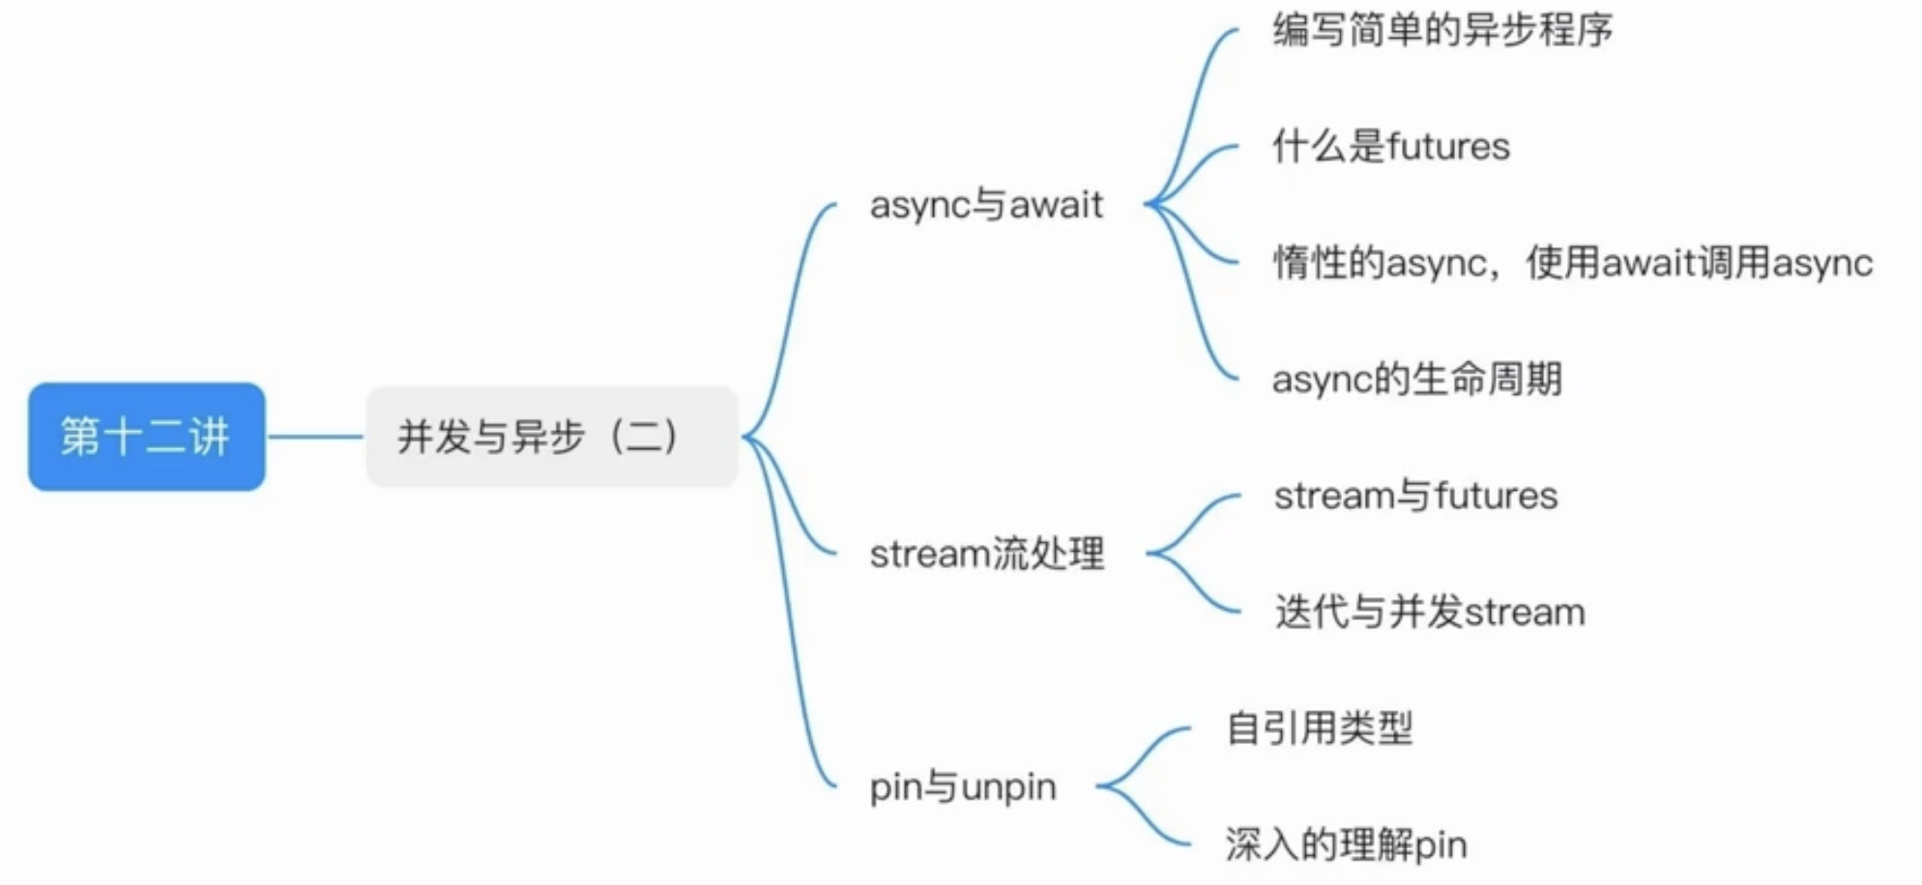

Slide 3
Q&A
Welcome to follow the GitHub repo
欢迎关注我们的代码仓库
https://github.com/cnosdb/cnosdb

